Slide 1


BÀI 3
TÌM ĐƯỜNG ĐI TRÊN BẢN ĐỒ

Slide 2


KHỞI ĐỘNG

Slide 3
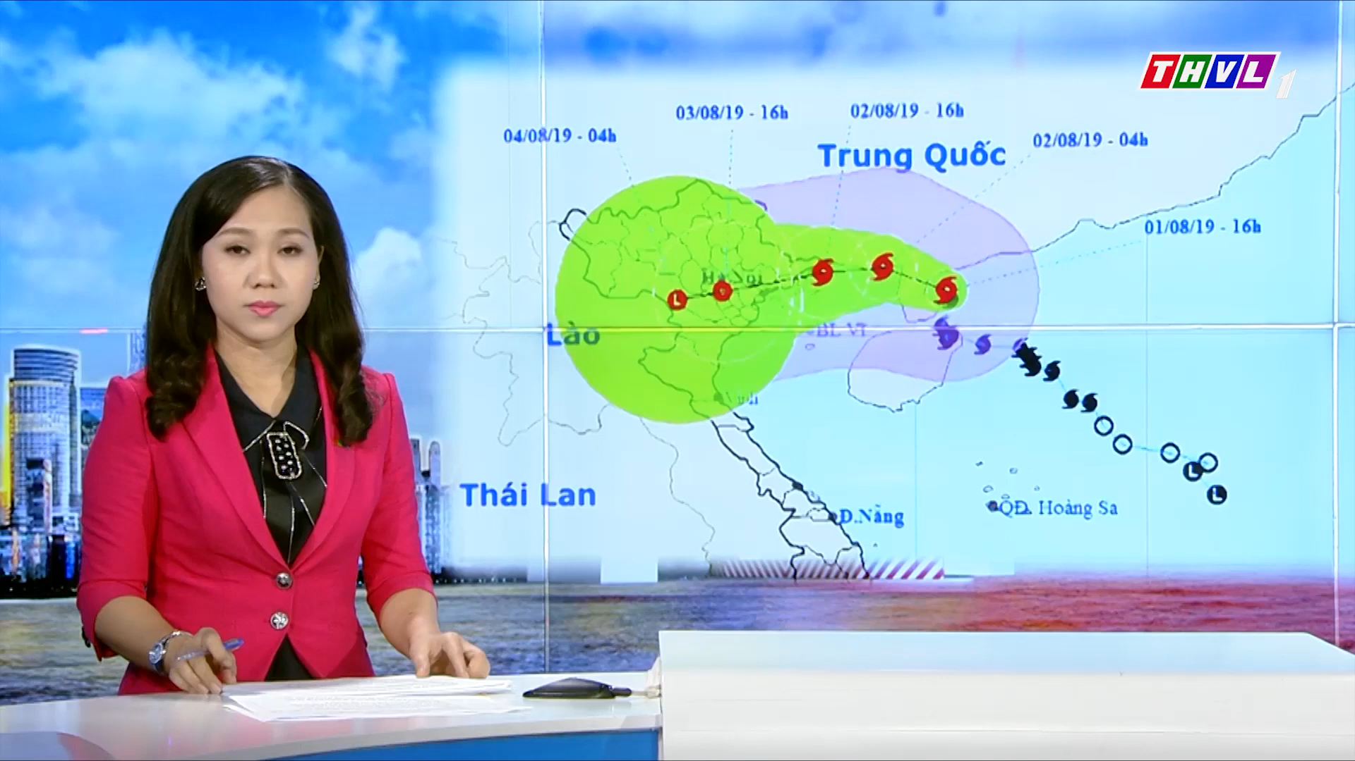
Nguồn: https://www.youtube.com/watch?v=BqD6hRVieNg

Slide 4

BÀI 3
TÌM ĐƯỜNG ĐI TRÊN BẢN ĐỒ
( 2 tiết )

Slide 5
YÊU CẦU CẦN ĐẠT
Biết xác định hướng trên bản đồ và tính khoảng cách thực tế giữa hai địa điểm trên bản đồ theo tỉ lệ bản đồ
Biết đọc bản đồ, xác định được vị trí của đối tượng địa lý trên bản đồ
Biết tìm đường đi trên bản đồ

Slide 6

Bài 3: TÌM ĐƯỜNG ĐI TRÊN BẢN ĐỒ
1. PHƯƠNG HƯỚNG TRÊN BẢN ĐỒ
2. TỈ LỆ BẢN ĐỒ
3. TÌM ĐƯỜNG ĐI TRÊN BẢN ĐỒ

Slide 7


Bài 3: TÌM ĐƯỜNG ĐI TRÊN BẢN ĐỒ
1. PHƯƠNG HƯƠNG TRÊN BẢN ĐỒ
? Các hướng chính trên bản đồ là hướng nào?
BẮC
- Các phương hướng chính trên bản đồ là bắc, nam, đông, tây.
- Các hướng trung gian là đông bắc, tây bắc, đông nam, tây nam.
TÂY BẮC
ĐÔNG BẮC
TÂY
ĐÔNG
ĐÔNG NAM
TÂY NAM
NAM

Slide 8
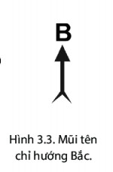
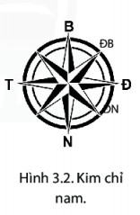
Bài 3: TÌM ĐƯỜNG ĐI TRÊN BẢN ĐỒ
1. PHƯƠNG HƯƠNG TRÊN BẢN ĐỒ
? Dựa vào đâu để xác định được phương hướng trên bản đồ?
- Sử dụng hệ thống kinh tuyến và vĩ tuyến để xác định phương hướng trên bản đồ. Ngoài ra còn dựa vào kim chỉ nam và mũi tên chỉ hướng Bắc trên bản đồ để xác định hướng

Slide 9
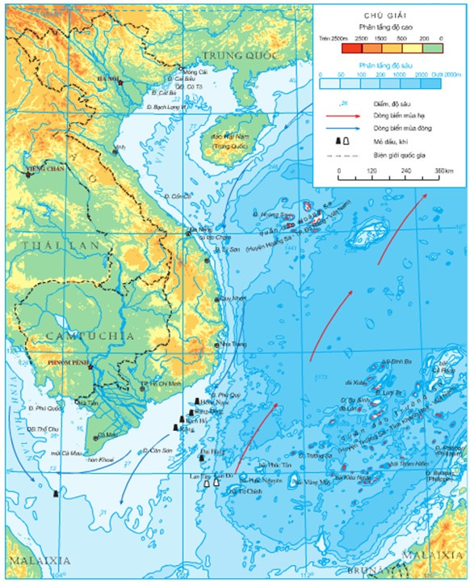
Bài 3: TÌM ĐƯỜNG ĐI TRÊN BẢN ĐỒ
1 – Bắc
1. PHƯƠNG HƯƠNG TRÊN BẢN ĐỒ
1
2
4 - Tây
4
2 – Đông
Em hãy điền các hướng đúng vào các ô 1, 2, 3, 4?
3- Nam
3

Slide 10
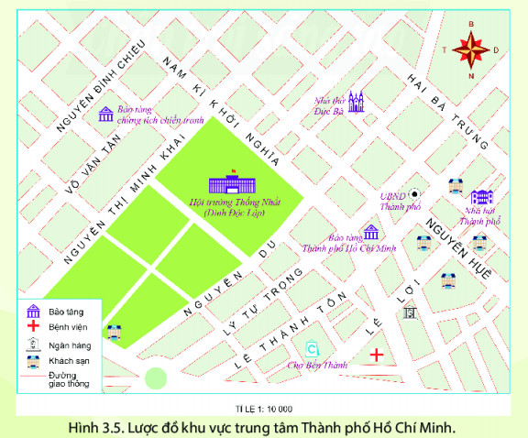

Bài 3: TÌM ĐƯỜNG ĐI TRÊN BẢN ĐỒ
1. PHƯƠNG HƯƠNG TRÊN BẢN ĐỒ
Cho biết bảo tàng Nhà hát Thành phố ở phía nào của Hội trường Thống Nhất? Nhà hát Thành Phố ở phía nào của Chợ Bến Thành?
Đ
TN

Slide 11
Bài 3: TÌM ĐƯỜNG ĐI TRÊN BẢN ĐỒ
1. PHƯƠNG HƯƠNG TRÊN BẢN ĐỒ
- Đầu trên của các kinh tuyến chỉ hướng bắc, đẩu dưới chỉ hướng nam.
- Đẩu bên trái của các vĩ tuyến chỉ hướng tây, đầu bên phải chỉ hướng đông
(trên Bắc, dưới Nam, phải Đông, trái Tây)

Slide 12
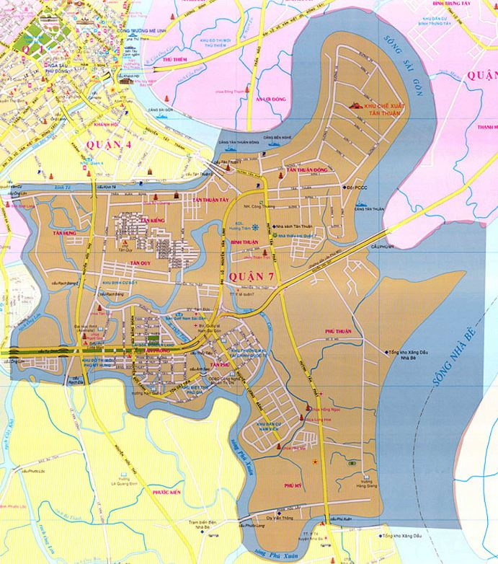
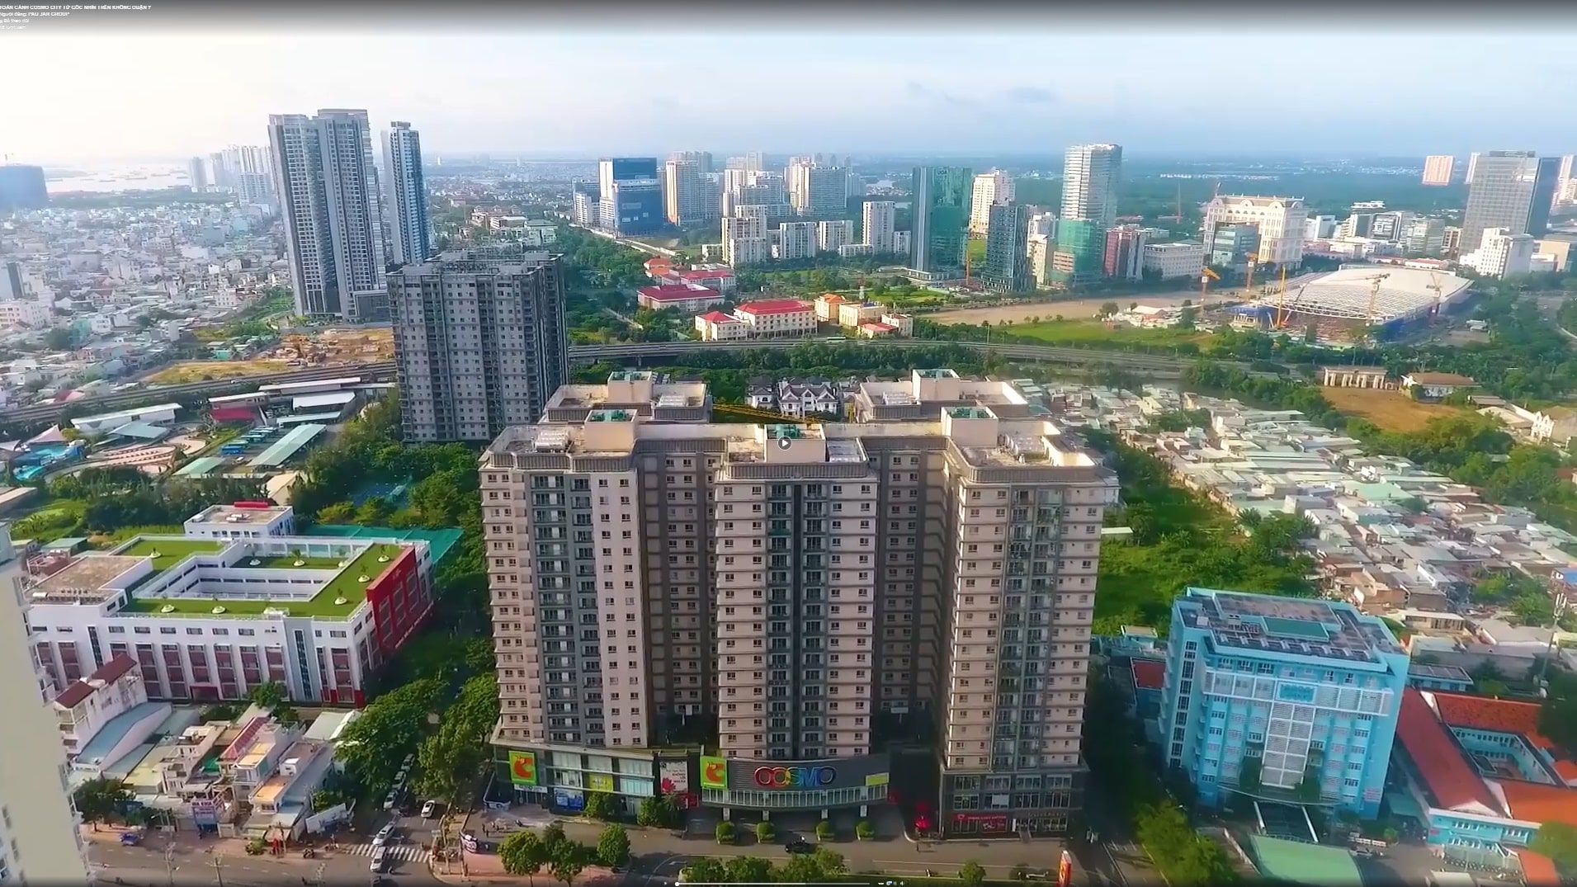
Bài 3: TÌM ĐƯỜNG ĐI TRÊN BẢN ĐỒ
2. TỈ LỆ BẢN ĐỒ
? Em hãy so sánh mức độ của diện tích thực và bản đồ?

Slide 13
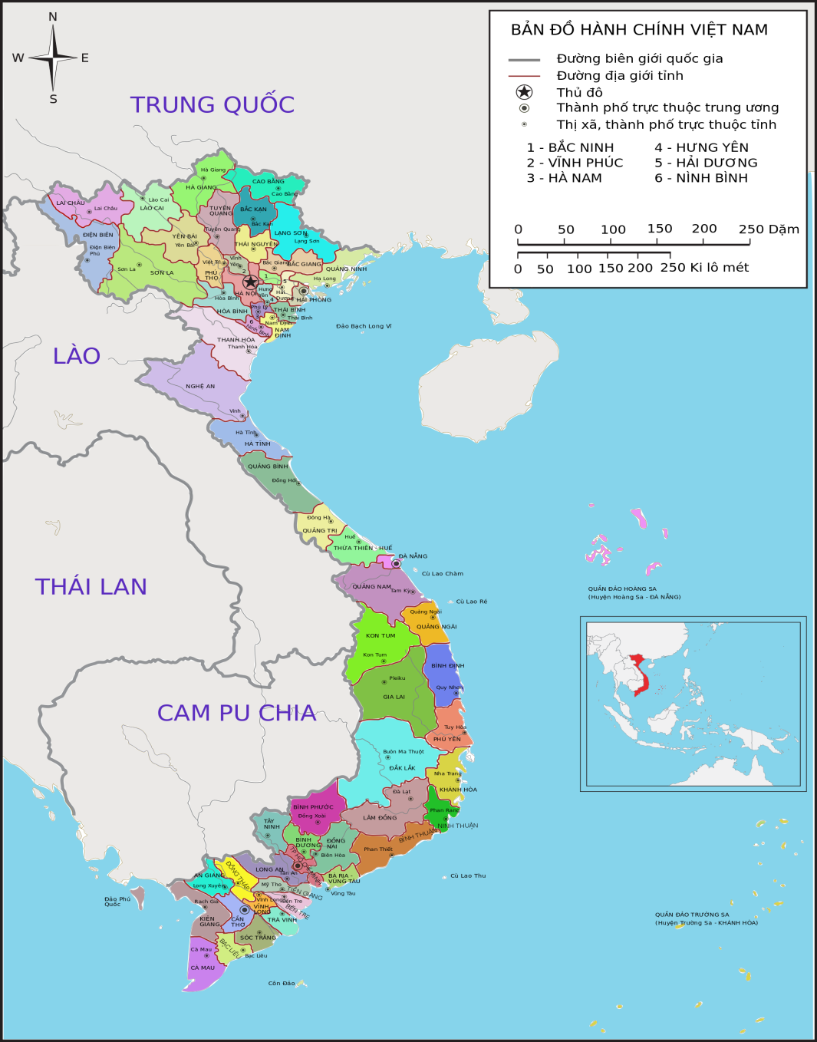
Bài 3: TÌM ĐƯỜNG ĐI TRÊN BẢN ĐỒ
2. TỈ LỆ BẢN ĐỒ
- Tỉ lệ bản đồ cho biết mức độ thu nhỏ của khoảng cách trên bản đồ so với khoảng cách trên thực địa.
? Tỉ lệ bản đồ cho biết điều gì?

Slide 14
Bài 3: TÌM ĐƯỜNG ĐI TRÊN BẢN ĐỒ
2. TỈ LỆ BẢN ĐỒ
- Khái niệm: Tỉ lệ bản đồ cho biết mức độ thu nhỏ của khoảng cách trên bản đồ so với khoảng cách trên thực địa. Để thể hiện tỉ lệ bản đồ người ta dùng tỉ lệ số và tỉ lệthước
- Nguyên tắc: Để tính khoảng cách trên thực địa (theo đường chim bay) Ta dựa vào tỉ lệ bản đồ, chúng ta cần thao tác như sau:
+ Đo khoảng cách giữa hai điểm trên tờ bản đồ bằng thước kẻ.
+ Đọc độ dài đoạn vừa đo trên thước kẻ.
. +Dựa vào tỉ lệ bản đồ để tính khoảng cách trên thực địa
- Nếu trên bản đồ có tỉ lệ thước, ta đem khoảng cách AB trên bản đồ áp vào thước tỉ lệ sẽ biết được khoảng cách AB trên thực tế

Slide 15
Bài 3: TÌM ĐƯỜNG ĐI TRÊN BẢN ĐỒ
2. TỈ LỆ BẢN ĐỒ
a. Kí hiệu bản đồ
THẢO LUẬN NHÓM
PHIẾU HỌC TẬP SỐ 1
1. Có mấy loại tỉ lệ bản đồ? Hãy kể tên và cho ví dụ. ……………………………………………………………………………………………………………..
2. Để tính khoảng cách trên thực địa dựa vào tỉ lệ bản đồ, chúng ta cần thao thác như thế nào? ……………………………………………………………………………………………………………..
3. Tính khoảng cách trên thực địa giữa A và B với tỉ lệ bản đồ là 1: 25.000, độ dài đo được giữa A và B là 2 cm. ……………………………………………………………………………………………………………….

Slide 16
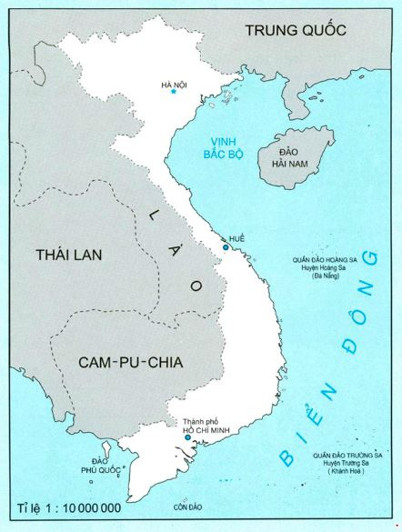
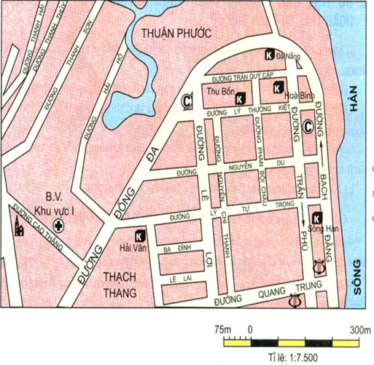
Bài 3: TÌM ĐƯỜNG ĐI TRÊN BẢN ĐỒ
2. TỈ LỆ BẢN ĐỒ
Em hãy xác định vị trí của tỉ lệ bản đồ và hãy đọc các tie lệ mà em tìm được?

Slide 17
Bài 3: TÌM ĐƯỜNG ĐI TRÊN BẢN ĐỒ
2. TỈ LỆ BẢN ĐỒ
a. Kí hiệu bản đồ
PHIẾU HỌC TẬP SỐ 1
1. Có 2 loại tỉ lệ bản đồ: - Tỉ lệ số. Ví dụ: tỉ lệ 1: 10.000, có nghĩa với 1 cm đo được trên bản đồ sẽ bằng 10.000 cm (hay 10 m) - Tỉ lệ thước.
2. Để tính khoảng cách trên thực địa dựa vào tỉ lệ bản đồ, chúng ta cần thao thác các bước Bước 1: Đo khoảng cách giữa hai điểm Bước 2: Đọc độ dài đoạn vừa đo Bước 3: Dựa vào tỉ lệ bản đồ để tính khoảng cách trên thực địa
3. Tính khoảng cách trên thực địa giữa A và B: Tỉ lệ bản đồ là 1: 25.000, độ dài đo được giữa A và B là 2 cm, ta lấy 2 cm * 25.000 = 50.000 cm (hay 50m)

Slide 18

Bài 3: TÌM ĐƯỜNG ĐI TRÊN BẢN ĐỒ
2. TỈ LỆ BẢN ĐỒ
Em hãy cho biết với tỉ lệ bản đồ 1:2.000.000, 5cm trên bản đồ này sẽ tương ứng với bao nhiêu km trên thực địa?
5cm trên bản đồ sẽ tương ứng với
5 x 2.000.000 = 10.000.000cm = 100km.

Slide 19
Bài 3: TÌM ĐƯỜNG ĐI TRÊN BẢN ĐỒ
3. TÌM ĐƯỜNG ĐI TRÊN BẢN ĐỒ
Nhóm 1, 3: Xác định hướng đi từ Hội trường Thống Nhất đến Nhà hát Thành phố. Sau đó từ Nhà hát Thành phố đến chợ Bến Thành.
Nhóm 2, 4: Xác định tuyến đường ngắn nhấn để đi từ Hội trường Thống Nhất đến chợ Bến Thành.

Slide 20
Bài 3: TÌM ĐƯỜNG ĐI TRÊN BẢN ĐỒ
3. TÌM ĐƯỜNG ĐI TRÊN BẢN ĐỒ
Để tìm đường đi trên bản đồ Ta cần thực hiện theo các bước sau:
Bước 1:Xác định nơi đi và nơi đến, hướng đi trên bản đồ.
Bước 2:Tìm các cung đường có thể đi và lựa chọn cung đường thích hợp với mục đích (ngắn nhất, thuận lợi nhất hoặc yêu cầu phải đi qua một số địa điềm cần thiết), đảm bảo tuân thủ theo quy định của luật an toàn giao thông.
Bước 3:Dựa vào tỉ lệ bản đồ để xác định khoảng cách thực tế sẽ đi.

Slide 21
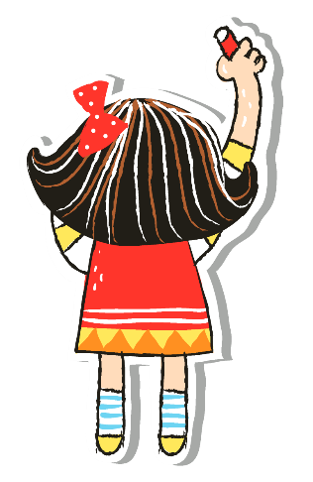
Bài 3: TÌM ĐƯỜNG ĐI TRÊN BẢN ĐỒ
a. Kí hiệu bản đồ
LUYỆN TẬP

Slide 22
Bài 3: TÌM ĐƯỜNG ĐI TRÊN BẢN ĐỒ
a. Kí hiệu bản đồ
LUYỆN TẬP
1. Tỉ lệ bản đồ: 1: 10 000 thì 1cm trên bản đồ = 10 000 cm = 100 m trên thực địa.
2. Tính khoảng cách:
+ 7.5 cm x 10 000 cm = 750 000 cm = 750 m
+ 6 cm x 10 000 cm = 600 000 cm = 6000 m = 6 km.

Slide 23
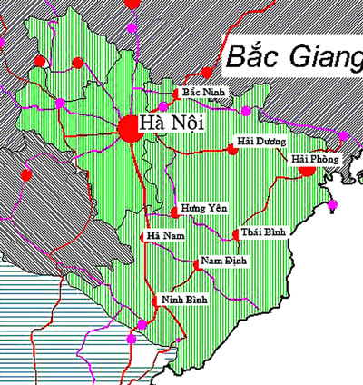
Bài 3: TÌM ĐƯỜNG ĐI TRÊN BẢN ĐỒ
VẬN DỤNG
a. Kí hiệu bản đồ
Khoảng cách trên thực địa từ Hà Nội đến Hải Phòng là 105km, trên bản đồ Việt Nam, khoảng cách này là 10,5cm. Hỏi bản đồ này có tỉ lệ bao nhiêu?
- Đổi: 105km = 10.500.000cm (Đổi từ km sang cm ta nhân cho 100.000).
- Bản đồ đã thu nhỏ số lần là: 10.500.000:10,5 = 1.000.000 (lần).
- Vậy bản đồ có tỉ lệ là 1:1.000.000.

Slide 24
Bài 3: TÌM ĐƯỜNG ĐI TRÊN BẢN ĐỒ
a. Kí hiệu bản đồ
VẬN DỤNG
Mỗi HS thực hiện 1 bản kế hoạch đi chơi trong 1 ngày, ít nhất 3 điểm tham quan ở Phú Yên. ( phải chỉ rõ hướng đi đến từng địa điểm)

